Slide 1
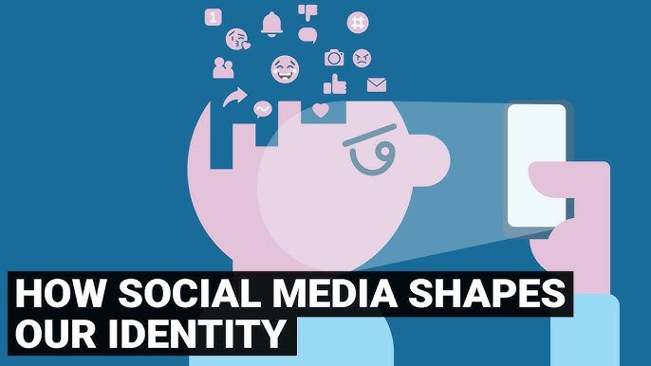
Identitetsdannelse X sociale medier
Øvelse: At snakke sammen vs. at skrive sammen
Goffman: Selviscenesættelse, frontstage og backstage
Meyrowitz: Middleregion
Sociale medier = skam eller anerkendelse?

Slide 2

At snakke sammen vs. at skrive sammen
At snakke sammen (kommunikation IRL)
At skrive sammen (kommunikation online)
Find frem til 3 karakteristika
Find frem til 3 karakteristika

Slide 3
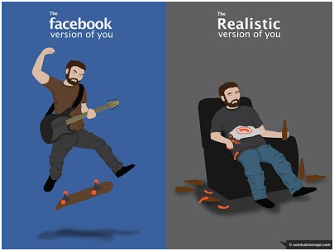

Slide 4
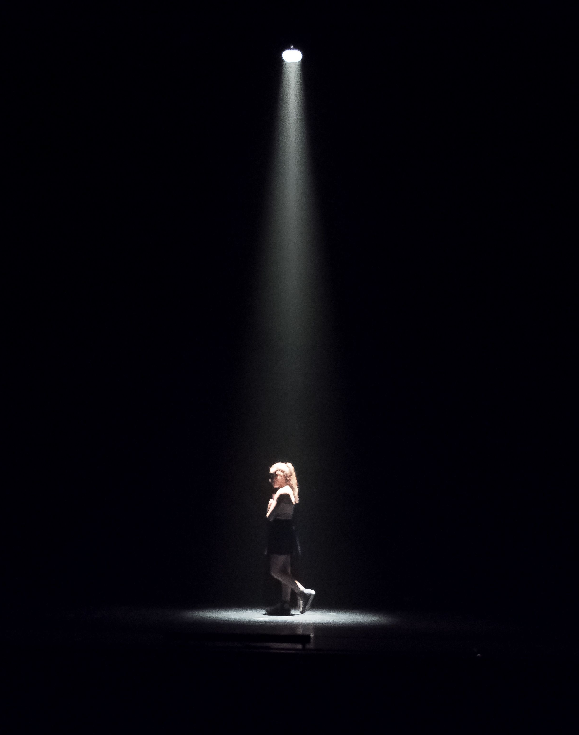
Selviscenesættelse og roller – Erving Goffman
Goffman tager (ligesom Giddens teorier) udgangspunkt i idéen om, at vores identitet er en social konstruktion, der skabes via valg i sociale arenaer.
Dette kombinerer han med den klassiske socialpsykologis begreb ”rolle” dvs. de normkrav, der stilles til en person i en bestemt position i en gruppe.
Goffman bruger dog ordet ”rolle” bogstaveligt, som man bruger det i teaterverden. Det senmoderne liv betragtes som et skuespil!
Rollerne er altså (selv)iscenesættelser af os selv i bestemte situationer, så vi har flere versioner af os selv afhængig af arenaen.

Slide 5

Teatermetaforen
Goffman beskriver vores identitetsdannelse som et socialt teater. Hans fokus er på begreberne frontstage og backstage.
Frontstage: Det offentlige rum hvor vi prøver at leve op til normerne og præsenterer den bedste side af os selv.
Backstage: Det private rum, hvor vi ikke iagttages af andre (eller befinder os i en mindre gruppe). Der er sprækker i selviscenesættelsen, og vi lader måske op til den næste performance.

Slide 6
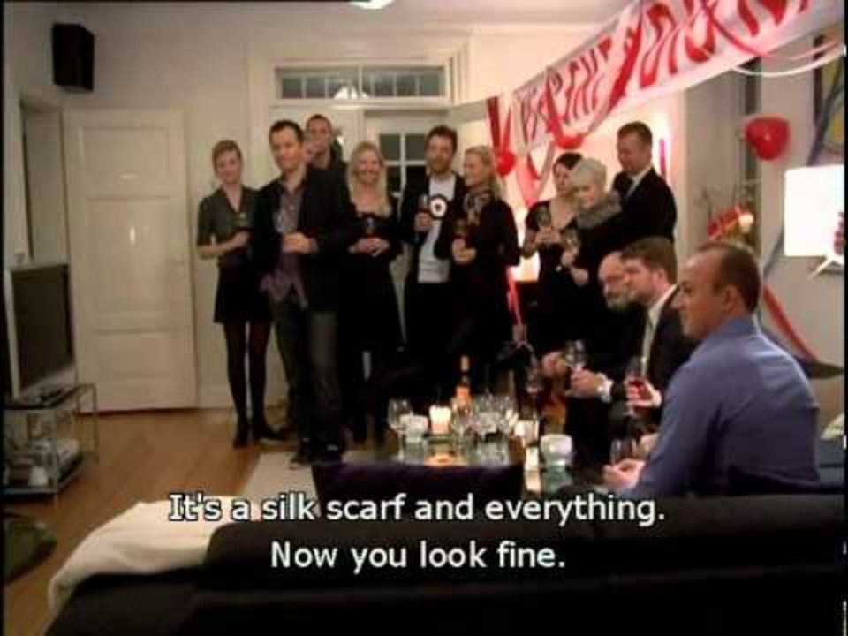

Slide 7
Facework
Face = Vores positive selvbillede, som bruges i den sociale interaktion.
Det handler om ikke at tabe ansigt.
Vi deltager konstant i et rollespil om face – om at opretholde sit eget og bekræfte andres.
Facework = At opretholde hinandens faces. Vi passer på, at vores præsentation over for omverdenen ikke sætter os i et dårligt lys (indtryksstyring).
Dette er især relevant i en tid, hvor sociale medier spiller så stor en rolle. Her spiller selviscenesættelse en stor rolle, da de fleste gerne vil give et godt indtryk af sig selv.
Man kan:
Tabe eller miste face – via krænkelser eller trusler
Redde eller opbygge face – via beskyttelse eller samarbejde med andre (hjælper hinanden med gensidigt at opbygge face)

Slide 8
”Middle region” – en medieret selviscenesættelse
Joshua Meyrowitz (1949-).
Meyrowitz udvider Goffmans teori ved at tale om selviscenesættelse gennem medier.
I kraft af TV og sociale medier bliver skellet mellem frontstage (det offentlige) og backstage (det private) mere og mere udvisket.
Frontstage-adfærd bliver mere uformel, mens backstage-adfærd bliver mere selvbevidst og indøvet.
Middle region: En blanding mellem frontstage og backstage.
Situationer, hvor dele af ens ‘backstage’ (privatliv) udstilles. Ses ofte i reality-serier eller på sociale medier, hvor man følger eller kan få indblik i intime eller sårbare situationer.
Her lukkes vi ind ‘backstage’, men pga. kameraets øje vil personerne påtage sig en slags selviscenesættelse, en tilpasset 'frontstage' for at virke så normale som muligt og kunne ‘indtryksstyre’ så meget som muligt.

Slide 9
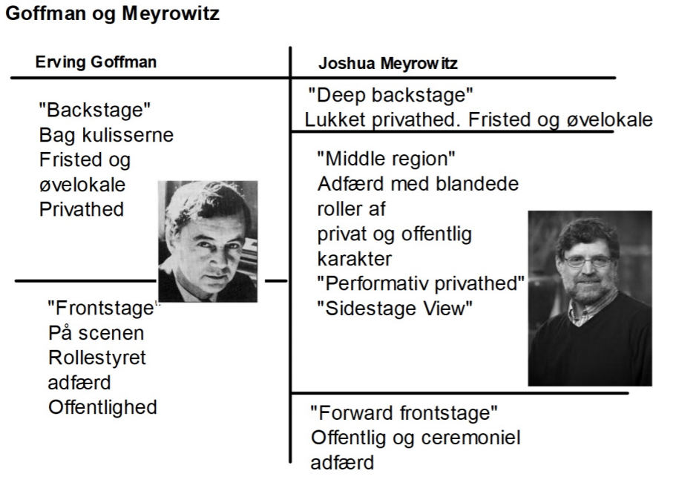

Slide 10
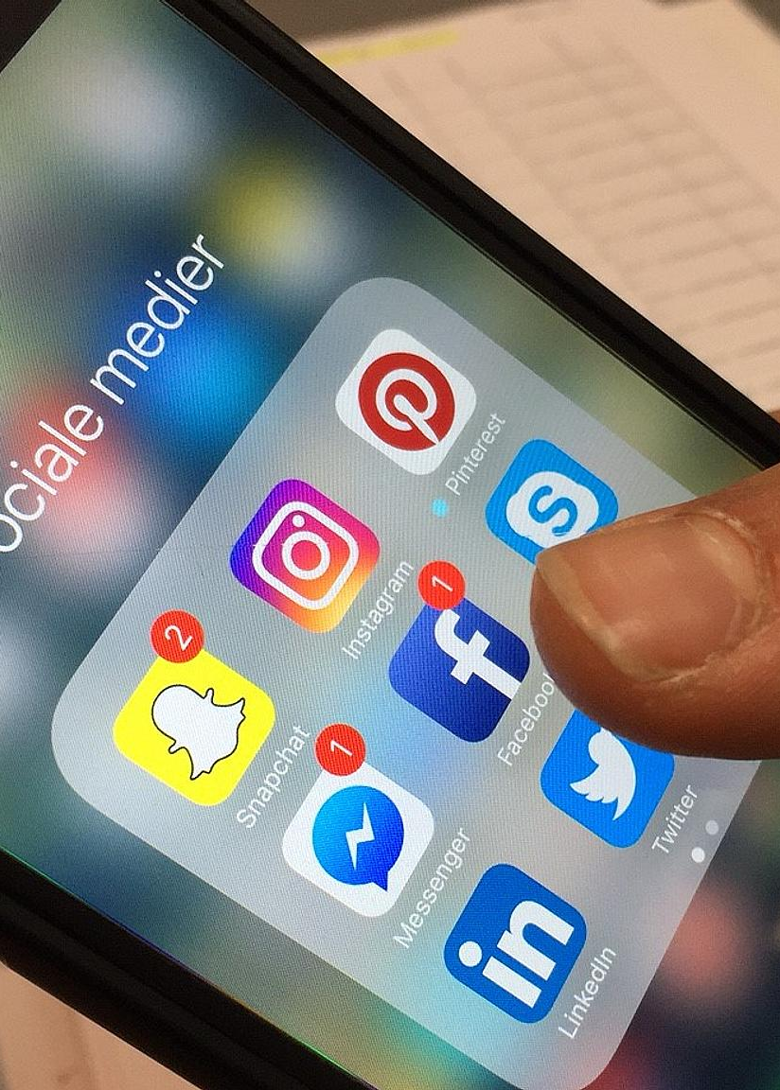
Jeres sociale medier og selviscenesættelse?
I skal nu kort arbejde sammen i grupper.
Øvelse: Undersøg jeres egen (eller andres) ageren på sociale medier.
Anvend så vidt muligt begreber som bl.a. face, backstage, frontstage, indtryksstyring, selviscenesættelse m.m. i forståelsen af, hvad I ser.
Vi samler op på jeres gode eksempler på klassen.

Slide 11

Selviscenesættelse og identitet
Læs nedenstående citat og diskutér, hvad sociale medier gør ved vores identitetsfølelse og selvværd. Nævn både gode og dårlige ting.
”Selvfølelsen vokser, når man opdaterer sin egen profil (…) Det er synet af de andres profiler og opdateringer, der gør os slukørede (…) Næsten hver tredje føler større utilfredshed med deres liv efter et besøg på Facebook (…) For et par år siden viste en undersøgelse (…) at folk med narcissistiske træk og lavt selvværd var mere aktive på Facebook og præsenterede sig selv i et mere fordelagtigt lys end andre (…) jo stærkere træk deltagerne udviste, desto flere Facebook-venner havde de, ligesom de oftere end andre taggede sig selv på fotos, skiftede profilbillede og opdaterede deres væg (…) at Facebook for langt de fleste er neutralt, måske ligefrem gavnligt (…) deres forbindelser bliver styrket (…) manges identitet bliver styrket”
Tomlen giver komplekser, Politiken 6.3.2013

Slide 12
Sociale medier x selvværd og identitet
Gode ting
Dårlige ting

Slide 13
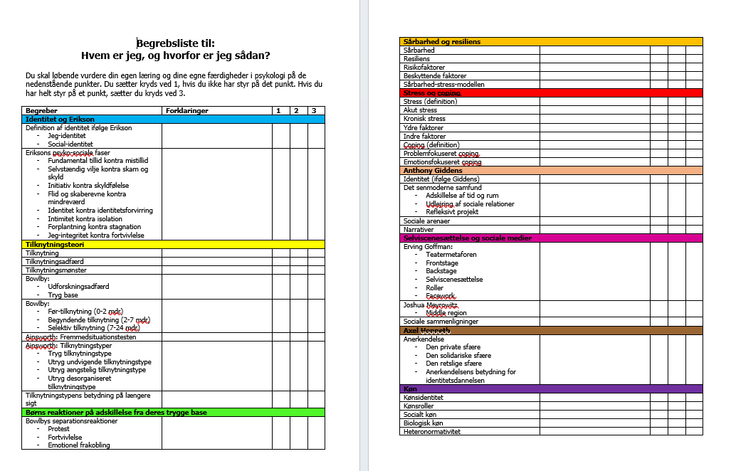
Begrebsliste ☺

